Slide 1

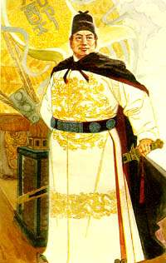
苏教版五年级语文下册
远 航
郑 和

Slide 2

1.郑和几次下西洋？课文着重写了哪一次？
2. 郑和下西洋有什么重大意义？

Slide 3
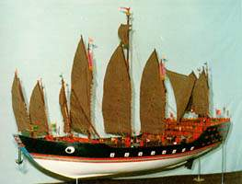
宝船

Slide 4
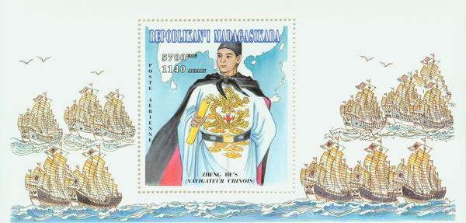

Slide 5
每艘宝船长148米，宽60米，有十多层楼房那么高。船上有九根桅杆和十二面风帆，可以乘坐一千多人，需由二三百人驾驶。船上配备着航海罗盘等当时最先进的仪器。紧挨着宝船的还有许多战船、粮船和水船。

Slide 6
每艘宝船长148米，宽60米，有十多层楼房那么高。船上有九根桅杆和十二面风帆，可以乘坐一千多人，需由二三百人驾驶。船上配备着航海罗盘等当时最先进的仪器。紧挨着宝船的还有许多战船、粮船和水船。

Slide 7
将近中午，身材魁梧的郑和健步走上指挥船，他双手抱拳向岸上的人群告别，接着高举令旗，大声喊道：“启航！”在人们的欢呼声和祝福声中，船队像一条巨龙，浩浩荡荡地出发了。

Slide 8
将近中午，身材魁梧的郑和健步走上指挥船，他双手抱拳向岸上的人群告别，接着高举令旗，大声喊道：“启航！”在人们的欢呼声和祝福声中，船队像一条巨龙，浩浩荡荡地出发了。

Slide 9
船队出了长江口，驶过东海和南海，破浪西行。每到一个国家，郑和先把国书递交给国王，并代表明朝皇帝向他们赠送礼品，希望同他们友好交往。各国君臣看见船队规模宏大，使者的态度友好亲切，没有丝毫炫耀武力、威胁别人的意思，都表示热烈欢迎，老百姓听说明朝的船队来了，也都扶老携幼，争相到海边观看。他们面对那些从来没有看见过的宝船，个个惊叹不已。当时中国的丝绸、瓷器早就名扬海外，沿途的百姓听说船队满载这些产品，都很高兴，纷纷用香料、珊瑚、珠宝等去换取中国的土特产品。各地的商人十分乐意同中国人做生意。很多人还向中国客人赠送礼物，以表达友好的感情。

Slide 10

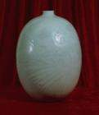


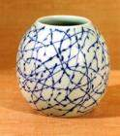
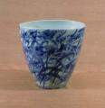
瓷
器

Slide 11
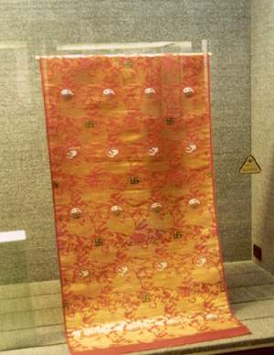

丝 绸

Slide 12
在大海上，船队好几次遇上险恶的风浪。狂风呼啸着，海水像脱缰的野马，奔腾咆哮，巨浪疯狂地扑向船队，仿佛要把船只撕裂。

Slide 13
从1405年到1433年的28年间，郑和率领船队出洋七次，前后到过三十多个国家。最后一次远航，郑和已经是六十多岁的老人，鬓发全白了。这次航行，一直到达非洲东岸，直到第三年才回到祖国。

Slide 14
郑和远航，规模之大，时间之长，范围之广，达到了当时世界航海事业的顶峰。它表现了我国古代人民顽强的探索精神，也开阔了中国人的眼界。郑和出使，促进了我国和亚非许多国家的经济文化交流和友好往来。直到现在，有关国家还流传着三保太监下西洋的故事。

Slide 15
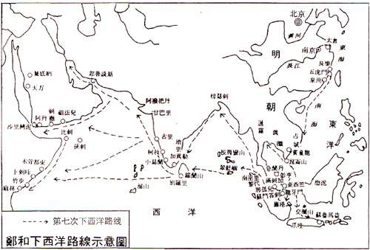

Slide 16
小组活动：
郑和率领的船队与很多国家进行了友好交往，请你选择最感兴趣的一项，分角色，加动作、对话来表演，或者进行具体的描述。

Slide 17
郑和远航，规模之大，时间之长，范围之广，达到了当时世界航海事业的顶峰。它表现了我国古代人民顽强的探索精神，也开阔了中国人的眼界。郑和出使，促进了我国和亚非许多国家的经济文化交流和友好往来。起到现在，有关国家还流传着三保太监下西洋的故事。

Slide 18

创新和实践：
1.看有关郑和下西洋的图书。
2.给你的父母讲郑和下西洋的故事。
3.收集有关我国古代在科学技术方面的突出成就，如：指南针、造纸、火药、印刷、万里长城、大运河等有关资料，开展览会或介绍会，从而感受古代劳动人民的聪明智慧，发奋学习，振兴中华。

